Slide 1
Zcmp扩展在sail-riscv上的实现

Slide 2
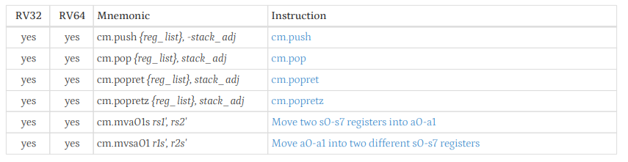
Zcmp扩展
zcmp扩展包括了6条指令。该扩展的cm.push和cm.pop指令代替了原有的sw ld保存寄存器的指令。在函数调用的时候可以以一行cm.push代替sw很多行才能代表的行为。
zcmp扩展的目的就是为了减少代码体积。便于嵌入式这些对代码体积敏感的领域。

Slide 3
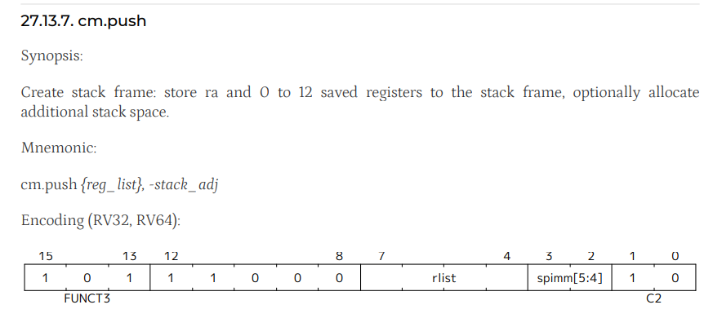
以cm.push为例子
下面以cm.push指令为例子，理解了这个后面的一看就明白。
cm.push的汇编形式如下

Slide 4
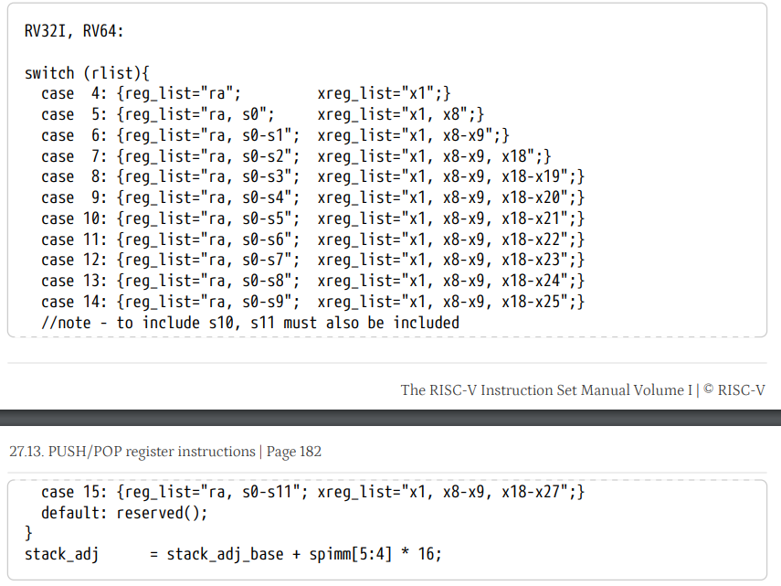
rlist和spimm54
右边是riscv文档里的内容
reg_list代表寄存器在abi中的名字。
xreg_list代表寄存器的名字。
可以看到当rlist为4的时候
就代表该指令需要操作的是ra寄存器。
保存在哪里？
具体保存在sp +- （xlen/8）*i 的位置。
最后更新sp为sp +- stack_adj

Slide 5
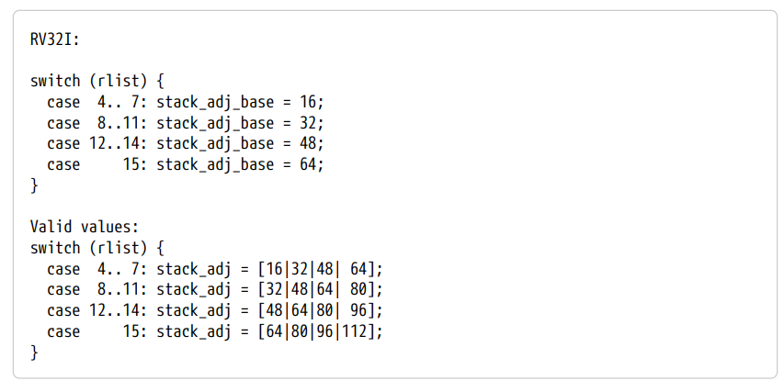
stack_adj_base

Slide 6
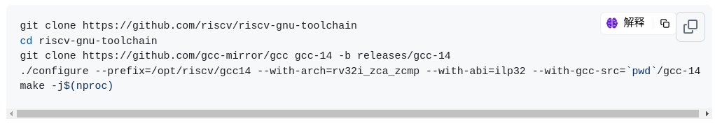
重新编译riscv-gnu-toolchain
因为目前zcmp扩展还没有完全支持。需要重新编译一下编译器才能使生成的程序有zcmp扩展的指令。需要切换到gcc14,下面是编译编译器的命令。

Slide 7
调整riscv-tests
因为zcmp扩展是一种对源程序优化代码体积的扩展。
所以如果想要生成这个扩展的指令的话，只需要修改一下编译时候的选项就可以，不需要特别去写测试程序。

Slide 8
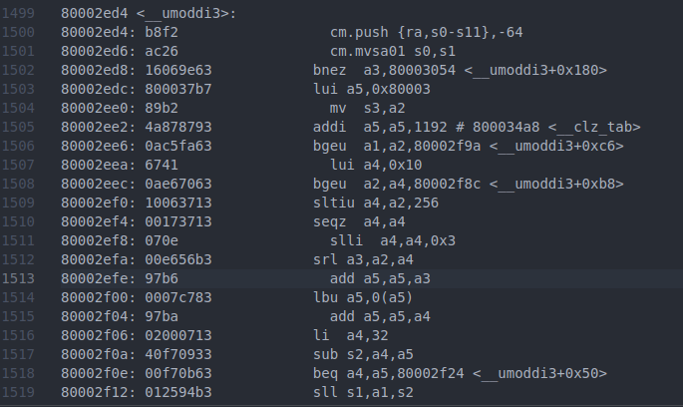
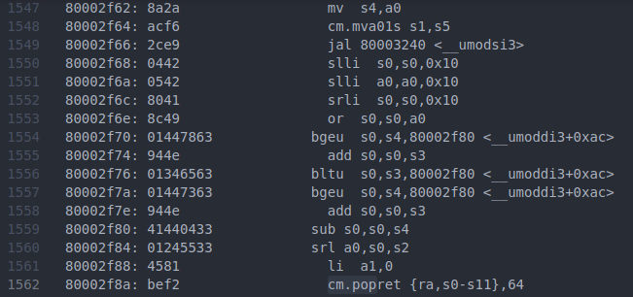
生成出来的程序
下面是我使用riscv-tests生成的带有zcmp扩展的程序。可以看到下面的__umoddi3这个函数开头和返回的时候都带有cm.push和cm.pop。

Slide 9
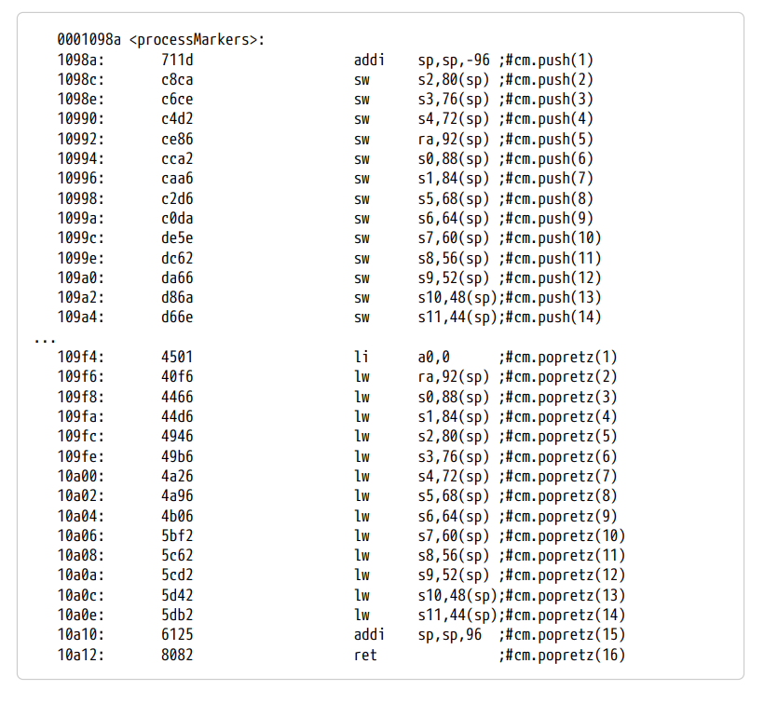
如果不使用zcmp扩展
在riscv的文档中，有一个例子...

Slide 10
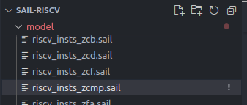
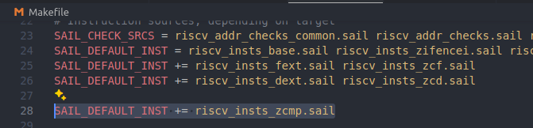
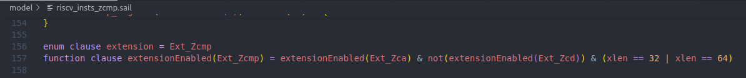
在sail-riscv上的实现
在已有的sail-riscv上添加新的扩展，新的指令。
首先得声明这个扩展，创建该扩展的文件。
在Makefile中加入该文件，使sail可以编译。
接下来如下图，定义该扩展在什么情况下成立。

Slide 11
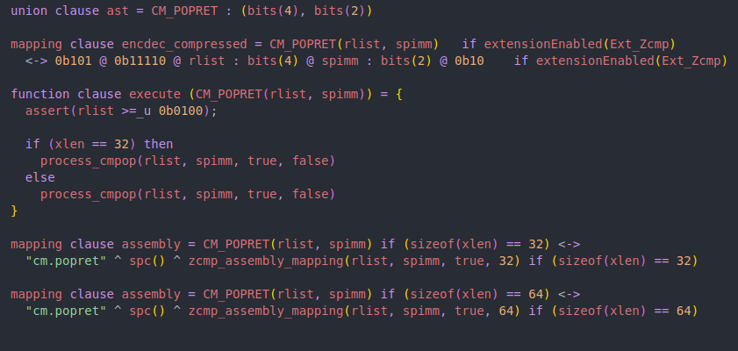
在sail-riscv上的实现
要加入具体一个指令，步骤通常如下。
要声明ast，encdec，execute，assembly。

Slide 12
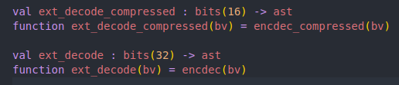
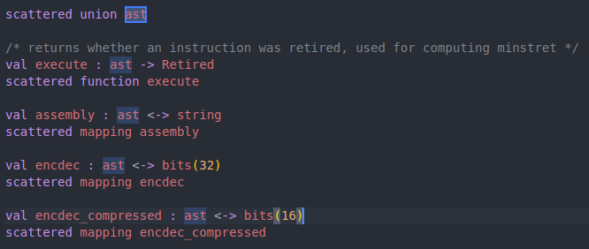
ast
定义ast时使用了scattered关键字。
这个允许在代码里离散的定义ast。
有别于传统的编程语言。
方便各个扩展各个指令在不同文件不同行定义
如右下，assembly，encdec都是
ast和一个类型的mapping（映射）
execute是ast->Retired

Slide 13
cm.push的实现

Slide 14
测试程序
我在riscv-tests里写了三个测试程序来测试在sail-riscv里zcmp扩展的实现是否有问题。

